Slide 1

eXtreme Programming
Paul Bories
Cyril Enrici
Bouzidi Gharoual
Kevin Royere

Slide 2
Plan
  Origine
  eXtreme Programming
  Aspects
  Pilotage d'un projet
  Avantages & Inconvénients
  Conclusion

Slide 3

eXtreme Programming
  Méthode agile
  Les concepts :
    Adaptation
    Tests
    Simplicité
  Pratiques extrêmes

Slide 4
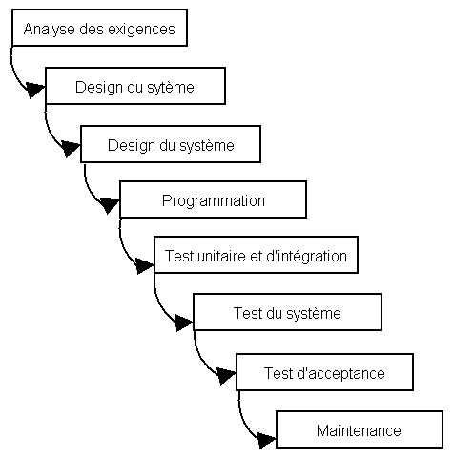

Origine
  Modèle en cascade : changement coûteux
  Inadéquation du produit

Slide 5
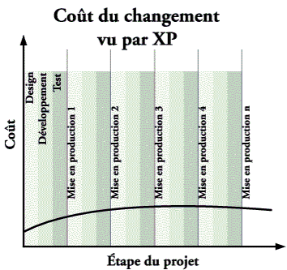
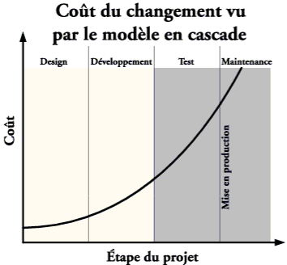
Origine
Solution : eXtreme Programming (1996)
Avant Après

Slide 6

Cinq Piliers
  Communication
  Simplicité
  Feedback
  Respect
  Courage
Notes:
moi

Slide 7

Les 13 pratiques de l'XP 1/4
  Suivi détaillé :
    Programmation en binôme
    Jeu du planning
    Tests de recette
    Tests unitaires
    Client sur site

Slide 8
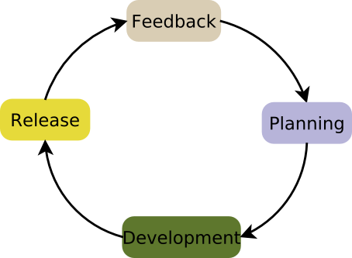
Les 13 pratiques de l'XP 2/4
  Processus ininterrompu :
    Intégration continue
    Remaniement de code
    Petites livraisons

Slide 9
Les 13 pratiques de l'XP 3/4
  Compréhension partagée :
    Conventions de nommage
    Appropriation collective du code
    Conception simple
    Utilisation de métaphores
Notes:
moi

Slide 10

Les 13 pratiques de l'XP 4/4
  Bien-être des programmeurs :
    Rythme soutenable
Notes:
moi

Slide 11
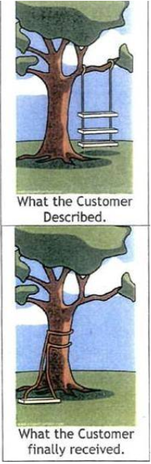
Pilotage de projet XP
Importance du client
    Encadre
    Spécifie
    À plein temps
User stories

Slide 12
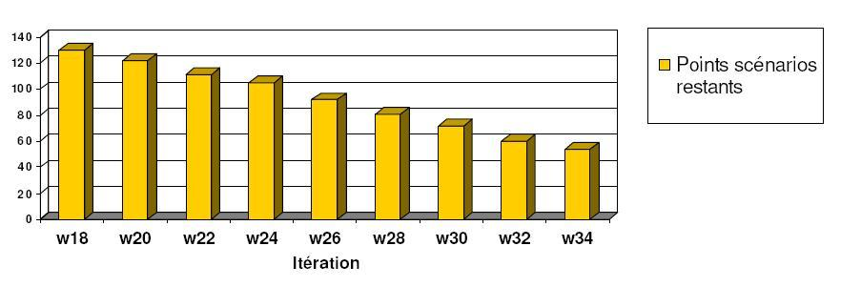
Pilotage d'un projet XP
  Réunion :
    Scénario
    Estimation
    Plan de développement

Slide 13
Avantages
  Rapidité
  Réactivité
  Productivité
  Compétence
  Légereté

Slide 14
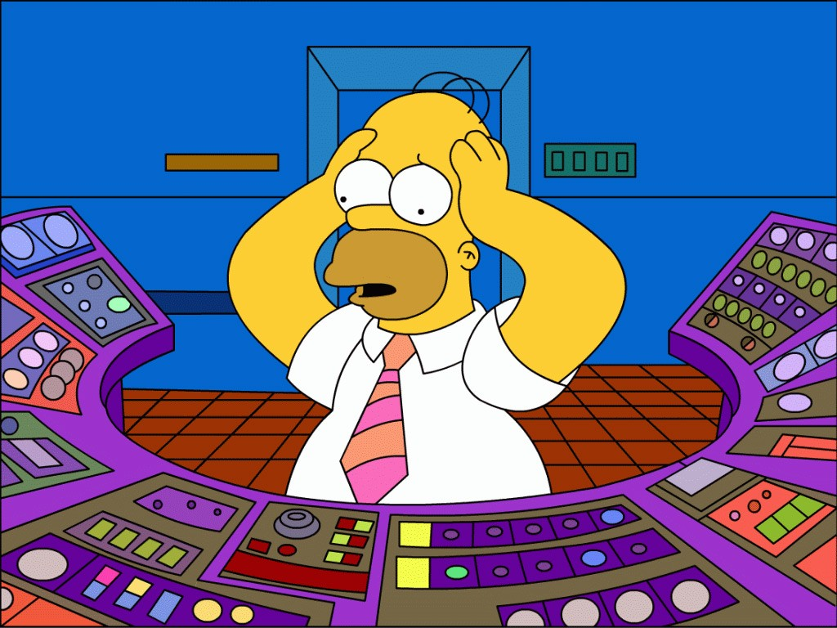
Inconvenients
  Maintenance
  Blocage culturel
  Limite de taille

Slide 15
Conclusion
  Quand choisir XP ?
    Expérience
    Dynamisme
    Culture
    Taille
    Criticité

